Slide 1
問卷操作

Slide 2
問卷清單
建立空白問卷
匯入範本問卷
新增問卷群組
設定群組選項
另存範本
新增群組題目
設定問卷設定
設定問卷設定
學生填寫問卷

Slide 3
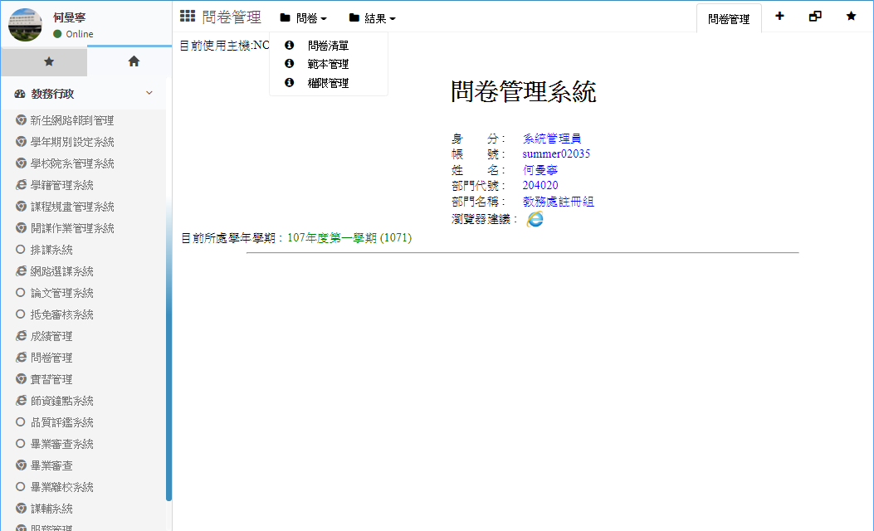
問卷管理功能位置
問卷管理功能位置於：Eoffice\問卷管理\問卷\問卷清單

Slide 4
問卷清單
問卷清單內點選問卷名稱既可出現以下問卷編輯畫面
問卷設定：可編輯問卷名稱、開放對象、開放時間等相關設定
新增群組：空白問卷必須先建立一個群組，並指定群組名稱及群組總分數0~100，才能將題目建入群組內
刪除群組：可勾選群組左方的核取方塊選擇群組項目後，點選刪除群組刪除該群組
另存範本：鍵入範本名稱後點選儲存，既可將本問卷以範本方式儲存，以利未來年度設定新問卷使用
匯出資料：可將目前問卷題目設定以Excel形式下載

Slide 5
建立空白問卷
點選製作問卷後點擊開啟空白問卷
輸入以下資訊後點選儲存既可建立空白問卷
問卷名稱：提供給問卷管理及學生端填寫功能，辨識此問卷項目
問卷目的：提供給學生端的說明資料
公開時間：開始填寫問卷的時間
關閉時間：問卷填寫截止時間

Slide 6
新增問卷群組
點選新增群組並輸入群組名稱、群組總分及說明後點選儲存既可

Slide 7
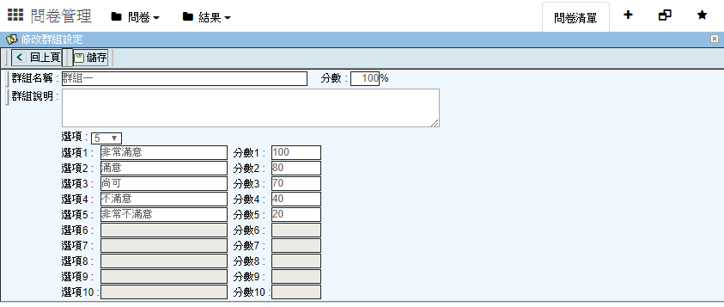
編輯問卷群組
點選群組名稱既可編輯群組設定
可於群組內設定預設選項項目及配分
選擇項目數，於各個選項後輸入框輸入該選項名稱

Slide 8
刪除問卷群組
勾選群組旁的核取方塊選取該群組並點擊刪除群組後，既可刪除所選群組

Slide 9
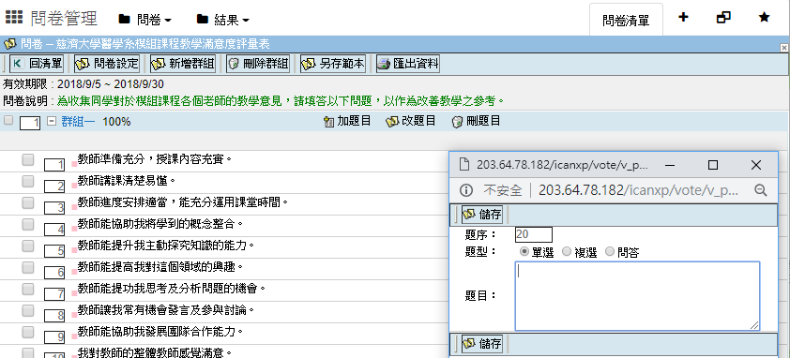
新增問卷題目
點選群組上方的加題目按鈕會出現新增題目視窗
可選擇該題目為單選、複選、問答 (設定為問答題時，該題目不列入計分項目)
輸入題序以編輯題目顯示順序

Slide 10
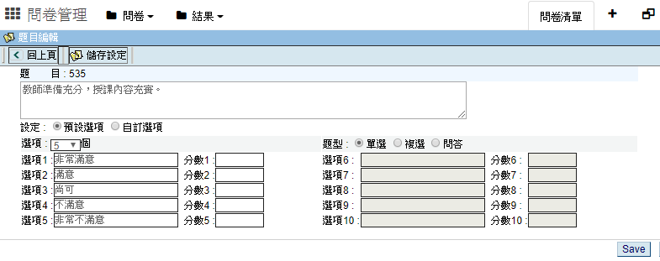
編輯問卷題目
勾選需要編輯的題目
於群組上方點擊改題目按鈕既可出現下方題目編輯畫面
可編輯以下項目
題目內容、
選項設定：採用預設選項時，以群組設定為主，並可選擇自訂選項，並可輸入自訂選項題目計分

Slide 11
刪除問卷題目
勾選需要編輯的題目
於群組上方點擊刪除題目按鈕

Slide 12
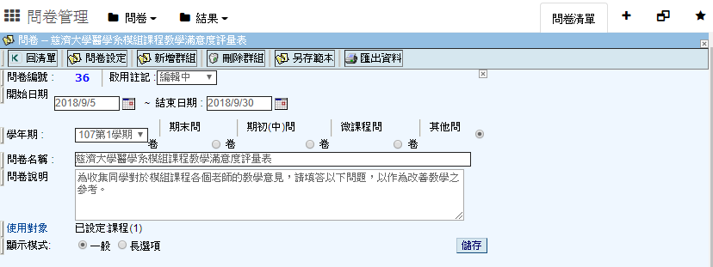
編輯問卷設定(1)啟用狀態及開放時間設定
啟用註記 *：設定該問卷設定狀態，若設定為起用中該問卷既為有效問卷
開始及結束日期 *：可輸入該問卷開放填寫及填寫截止日期
學年期及問卷類型 *：必須填寫學年期及問卷類型以利問卷結果統計
問卷名稱：提供給問卷管理及學生端填寫功能，辨識此問卷項目
問卷目的：提供給學生端的說明資料
使用對象：可設定此份問卷開放對象
顯示模式：可依照選項長度設定，題目項目的顯示方式
設定完成後點選儲存既可

Slide 13
編輯問卷設定(2)設定對象
問卷對象可以課程方式或班級方式設定
選擇課程後點選設定後，既可顯示以下問卷課程對象設定視窗
上方為查詢區塊，可依照自訂條件輸入，且可依模組課或非模組課程類型查詢
點選查詢後將會調列查詢課程結果，點選左方核取方塊選擇該課程後，
點選最下方儲存項目後，既可將所選課程之修課學生設為問卷對象

Slide 14
建立問卷範本
點選另存範本後，會顯示範本名稱輸入框及儲存按鈕
輸入範本名稱後點擊儲存按鈕既可儲存範本

Slide 15
建立範本問卷
點選製作問卷後點擊從現有範本匯入
點選可用問卷範本
輸入建立的問卷名稱
點選匯入既可建立範本問卷

